Slide 1
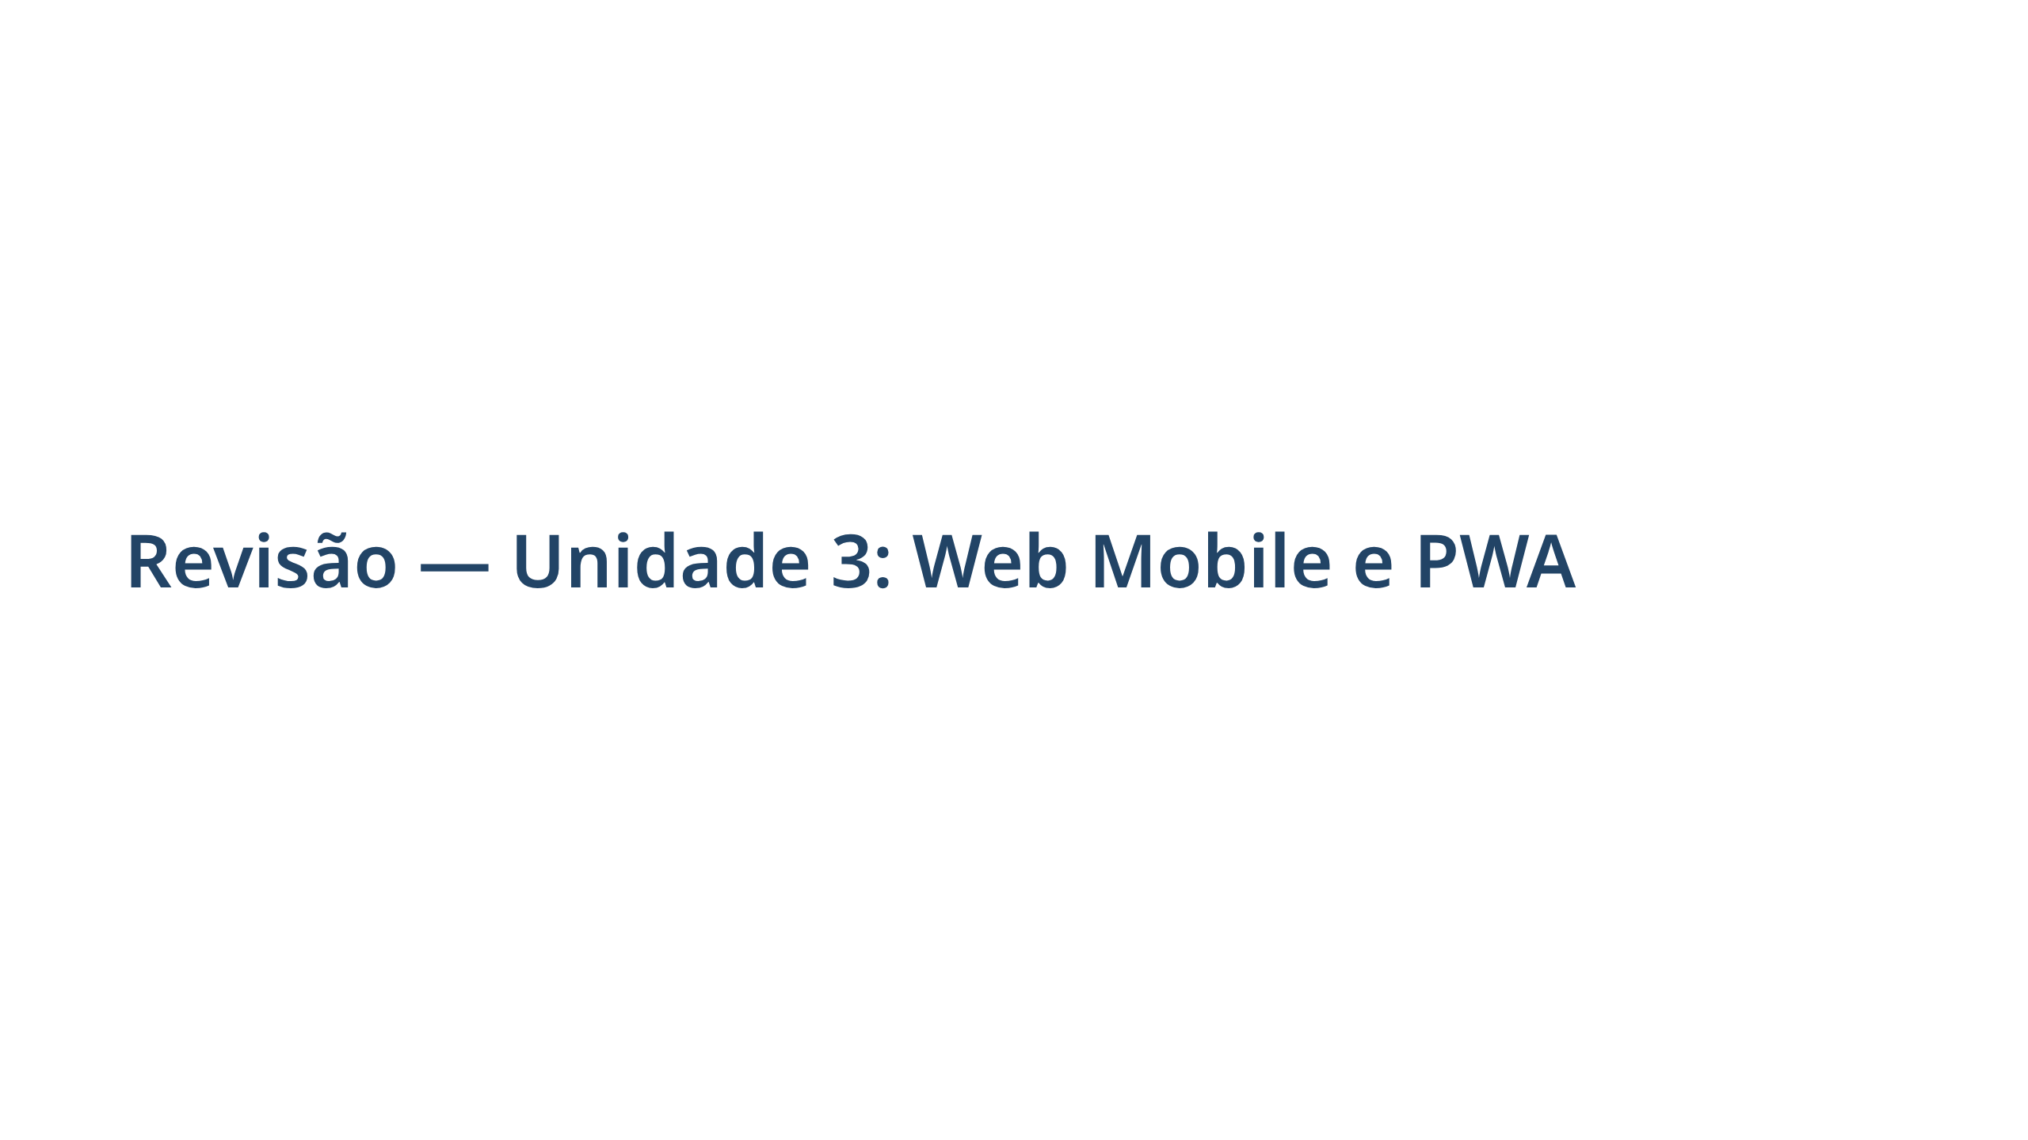
Notes:
FALA DO PROFESSOR: Esta é a revisão da Unidade 3. Utilize este material para consolidar os conceitos estudados nas seis aulas gravadas e na aula ao vivo.

Slide 2
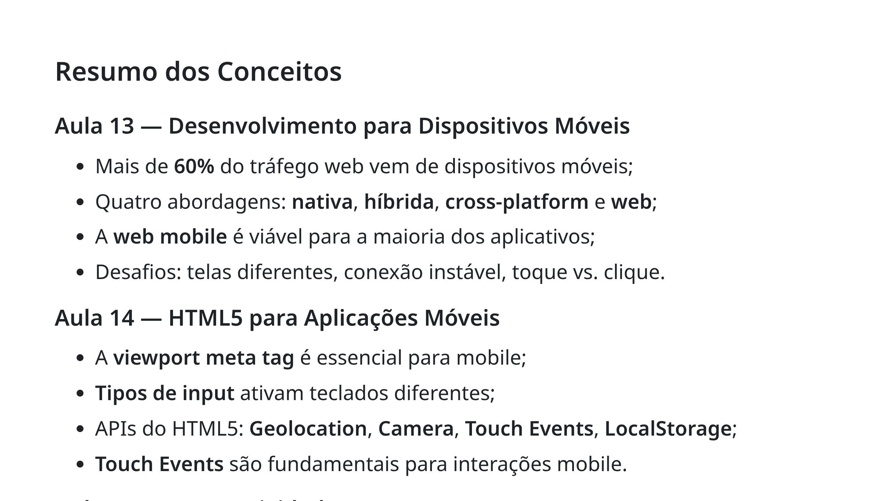

Slide 3
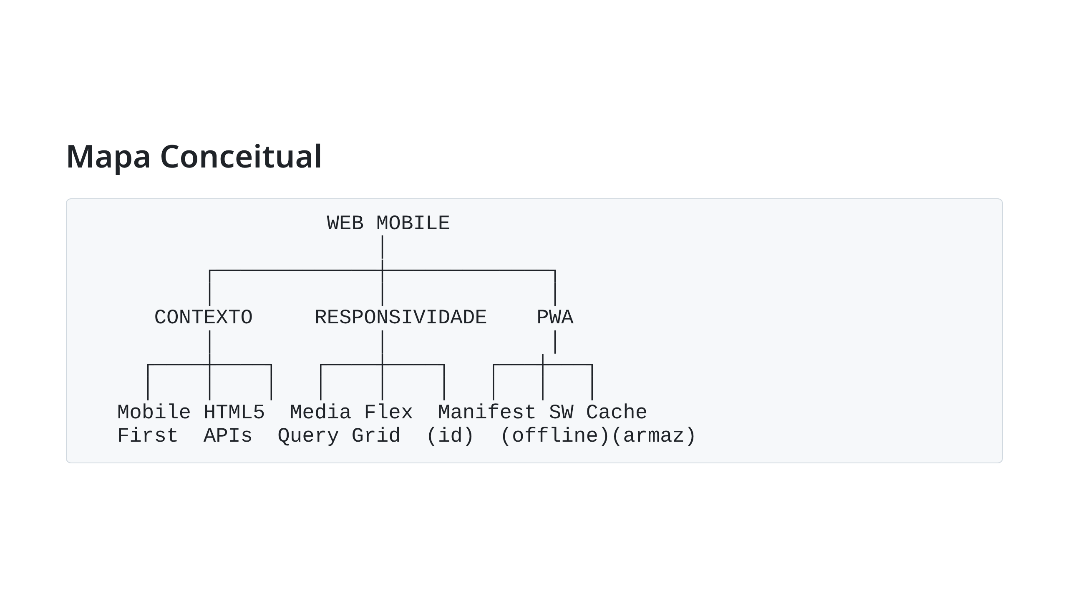

Slide 4
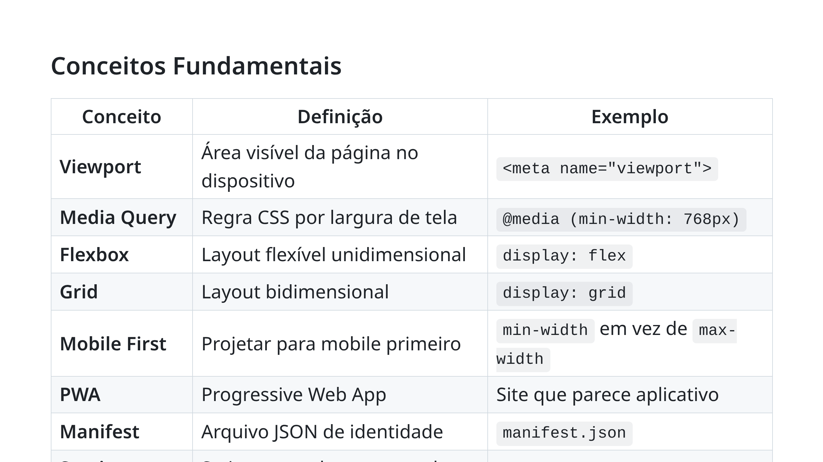

Slide 5
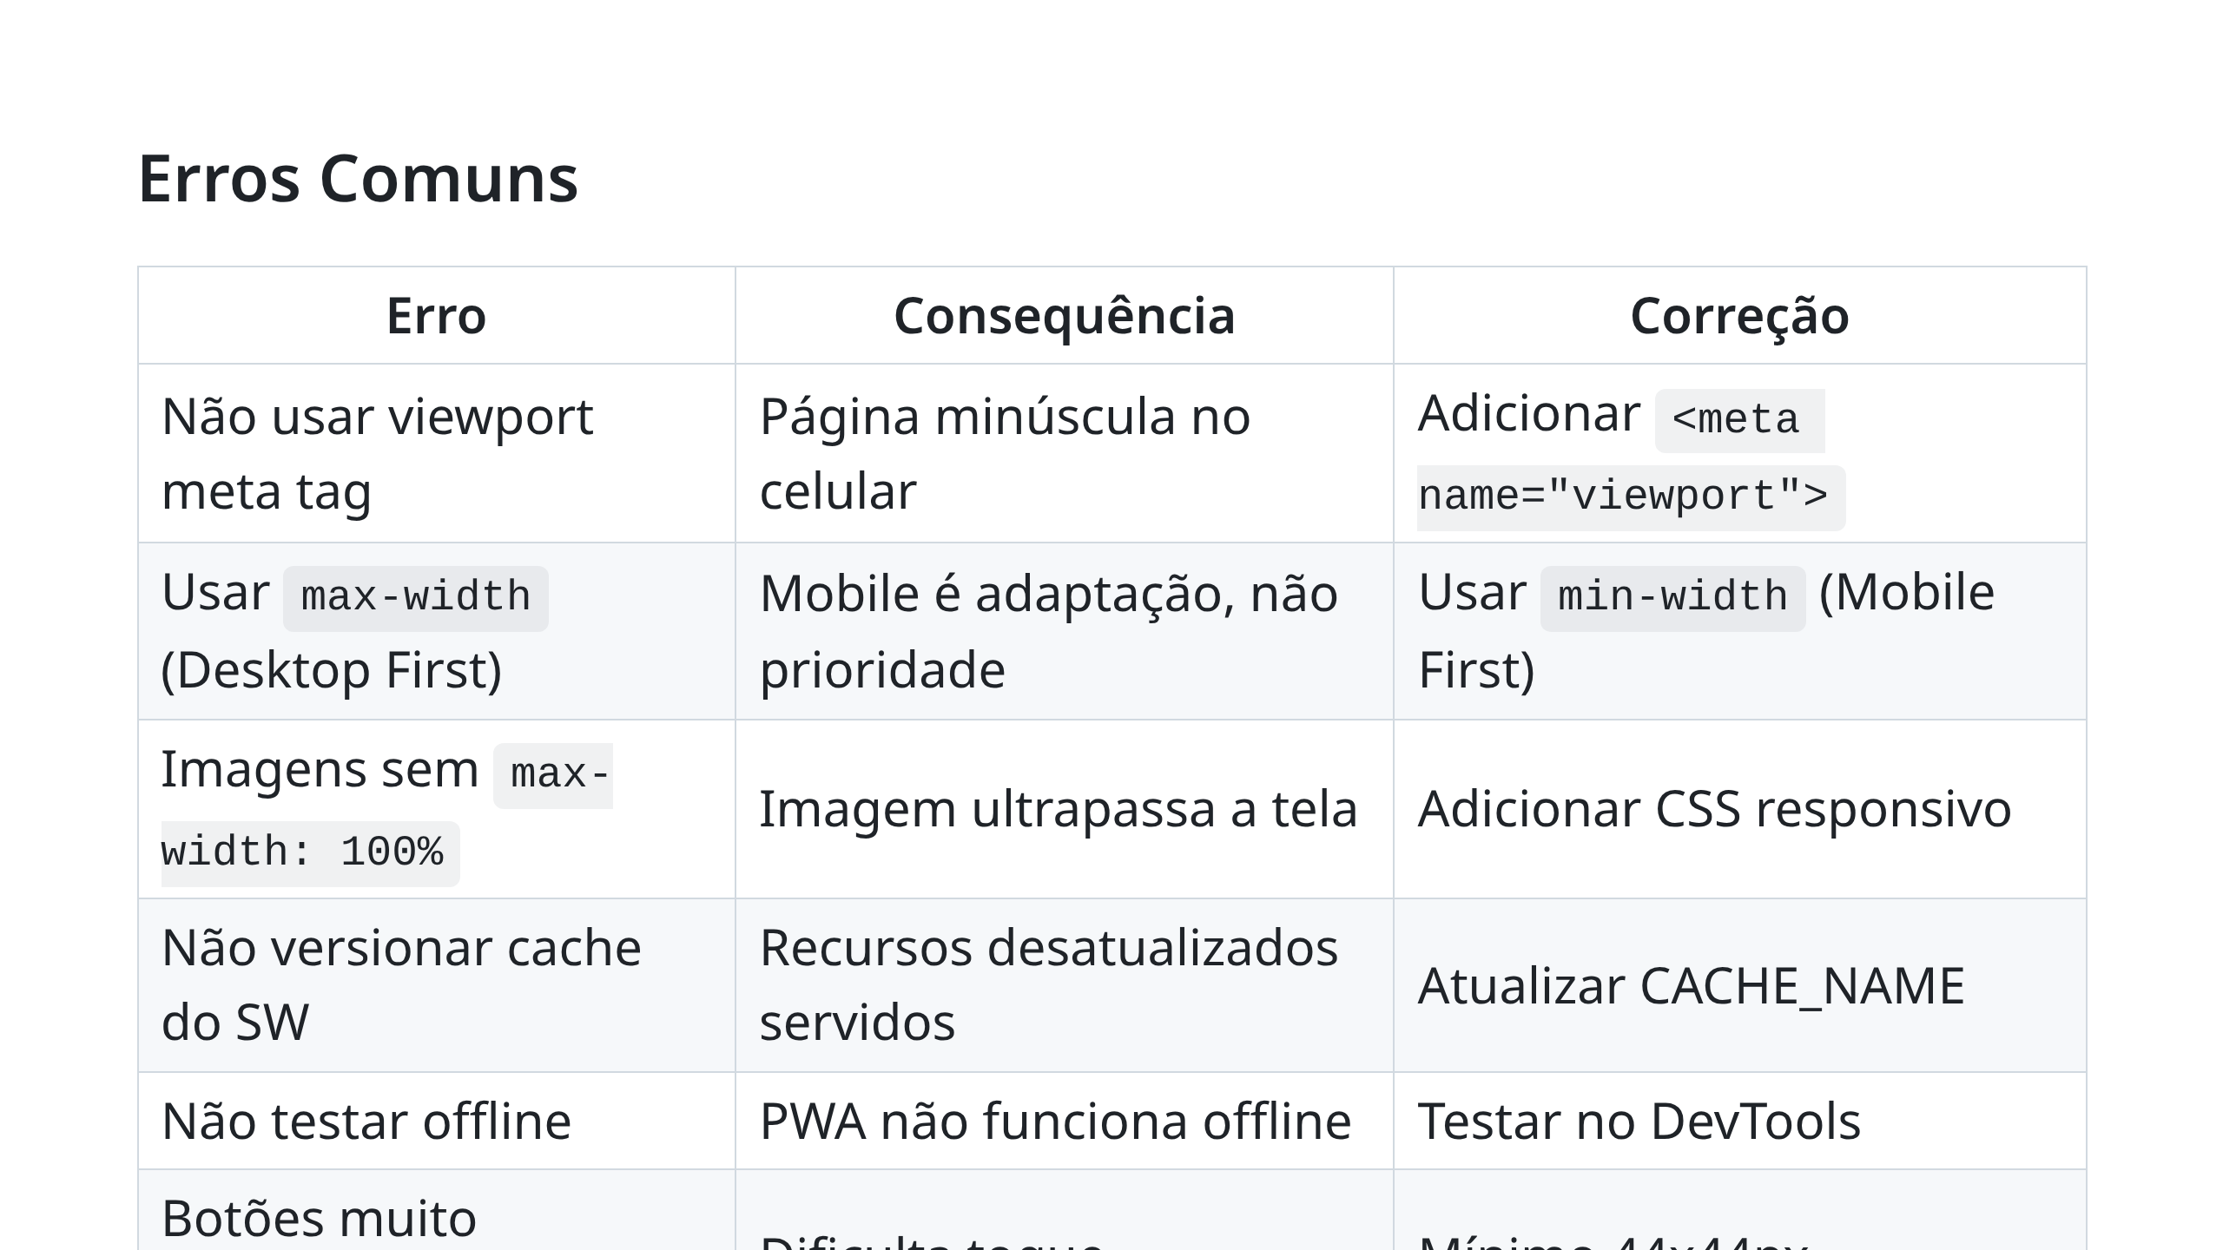

Slide 6
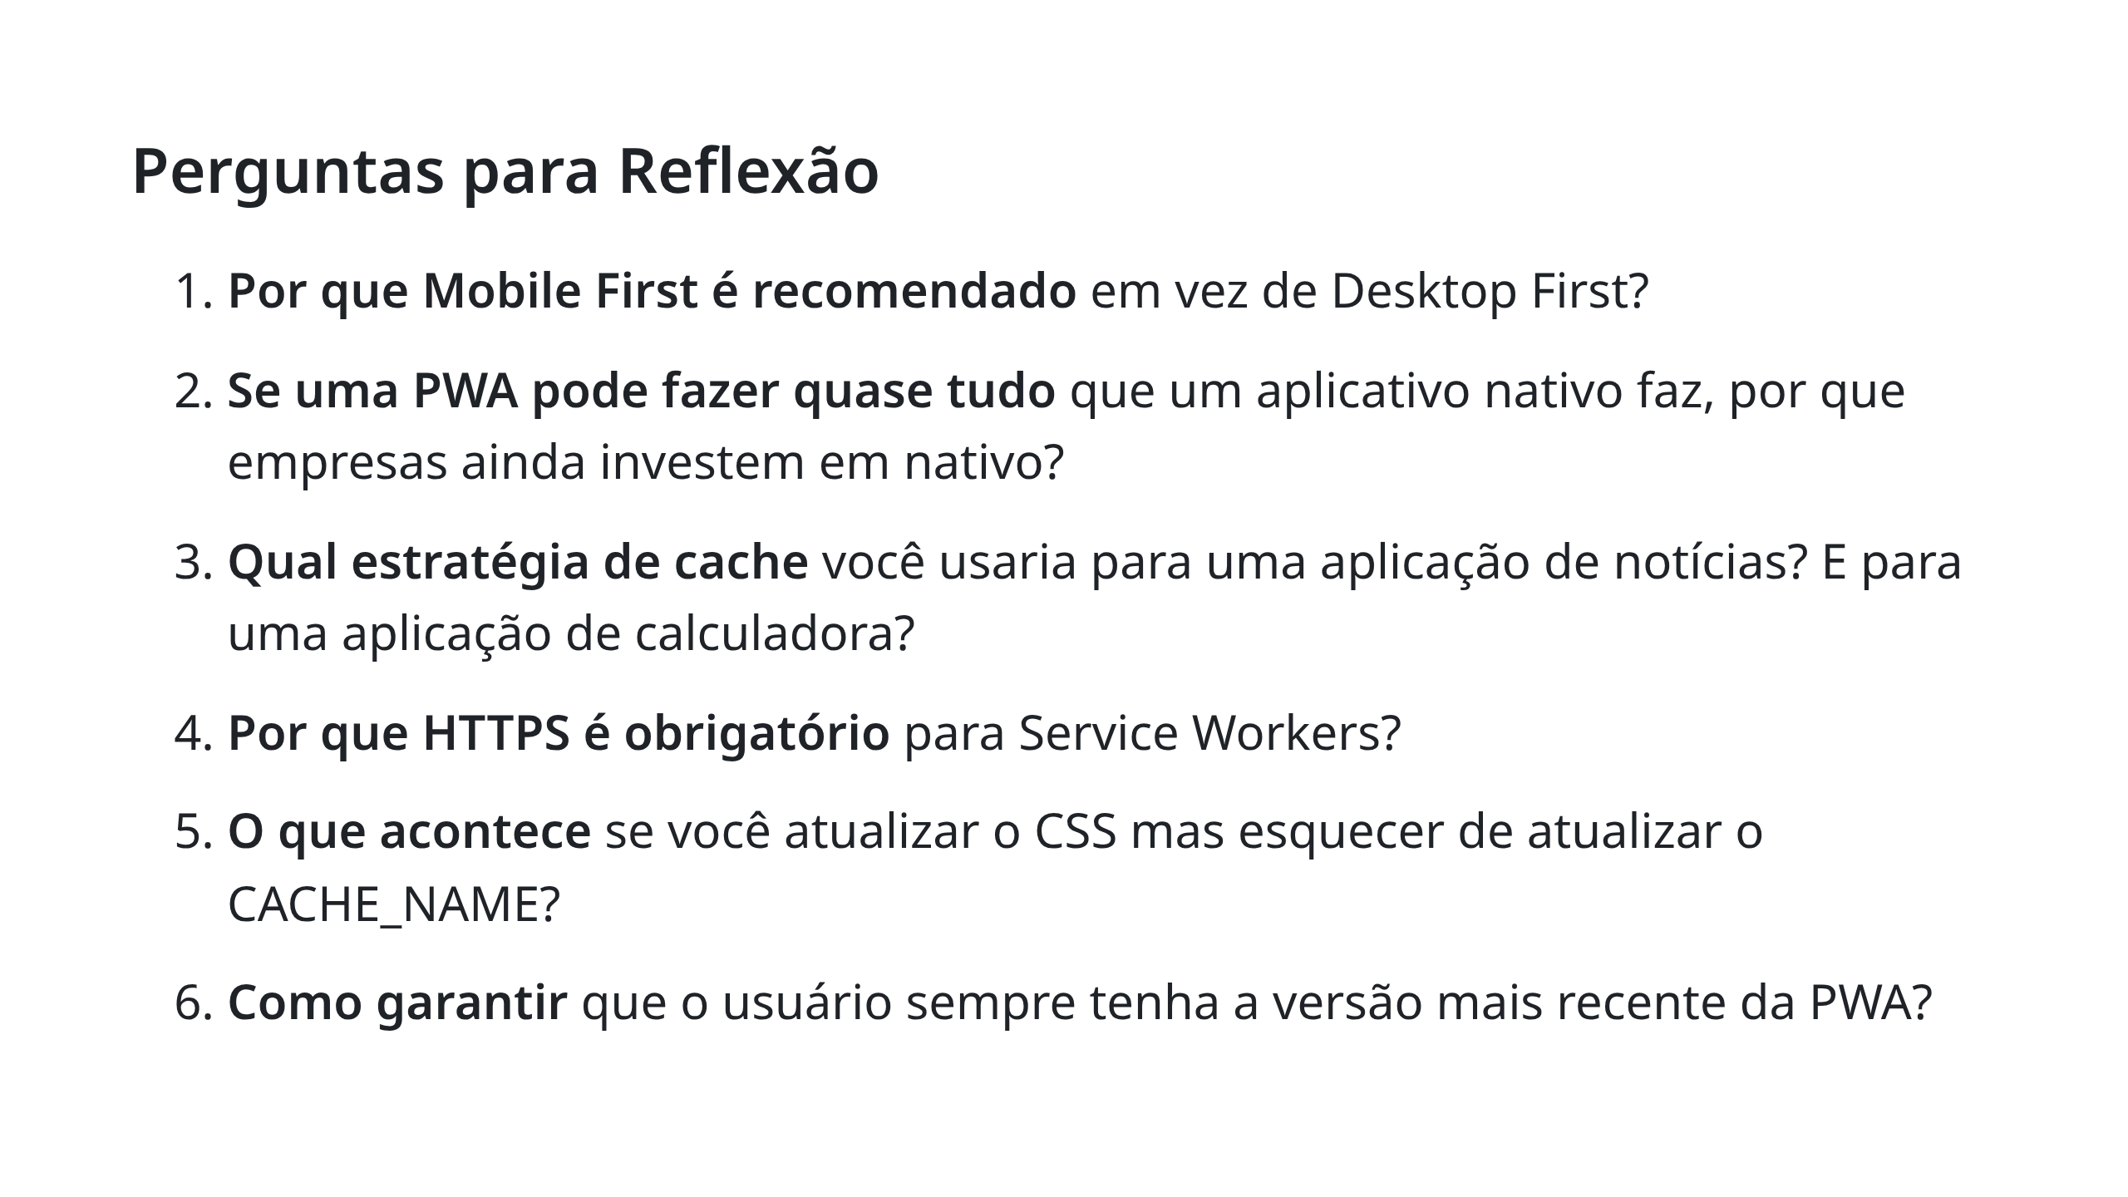

Slide 7
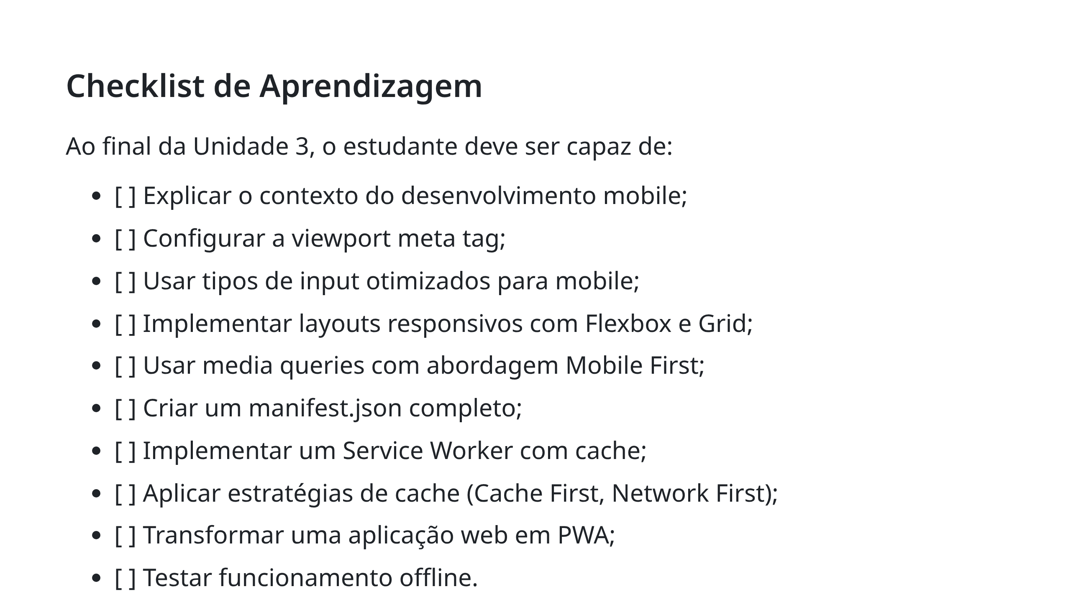

Slide 8
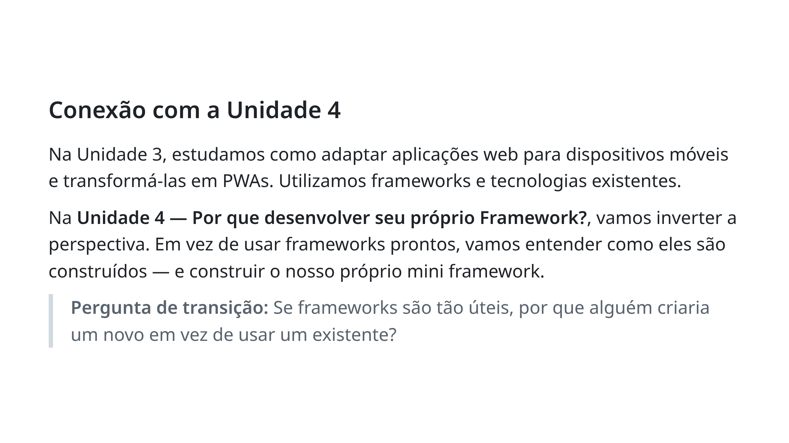
Notes:
FALA DO PROFESSOR: Esta revisão cobre tudo o que estudamos na Unidade 3. Utilize o checklist para verificar se você atingiu todos os objetivos. A conexão com a Unidade 4 é provocativa. Na próxima unidade, vamos construir nosso próprio framework — não para substituir o Express ou o React, mas para entender como funcionam por dentro. Bons estudos!

